Slide 1
CHỦ ĐỀ 9
LÀM QUEN VỚI HÌNH KHỐI
BÀI 46
KHỐI TRỤ, KHỐI CẦU

Slide 2
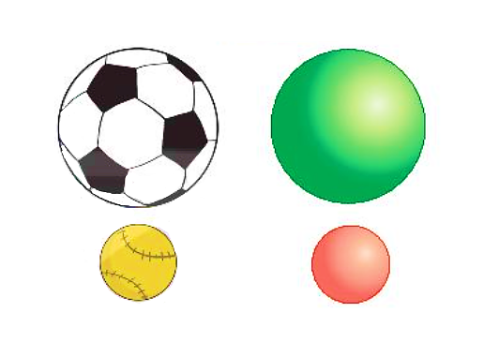
Khối trụ
Khối cầu

Slide 3
1
Hình nào là khối trụ? Hình nào là khối cầu?
A.
B.
C.
D.
Khối cầu
Khối trụ

Slide 4
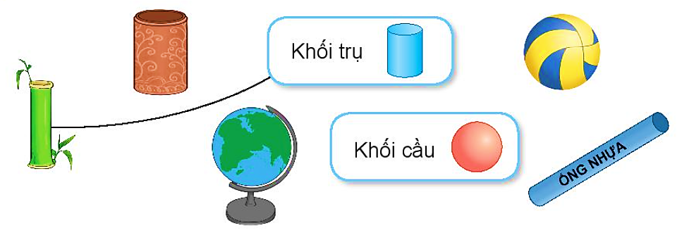
2
a) Mỗi vật sau có dạng khối gì?
b) Hãy nêu tên một số đồ vật có dạng khối trụ hoặc khối cầu mà em biết.

Slide 5
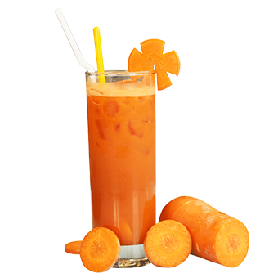
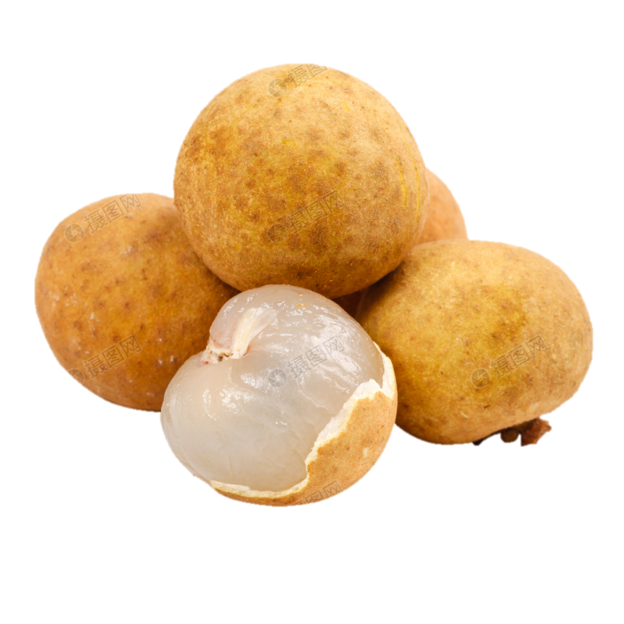
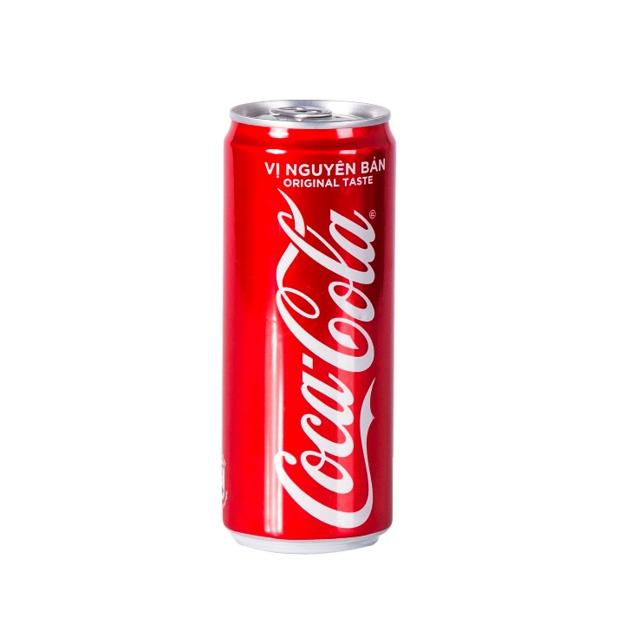
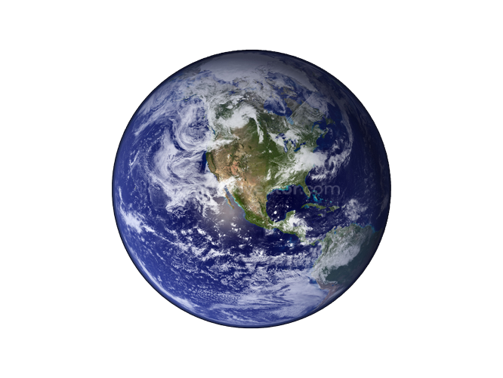
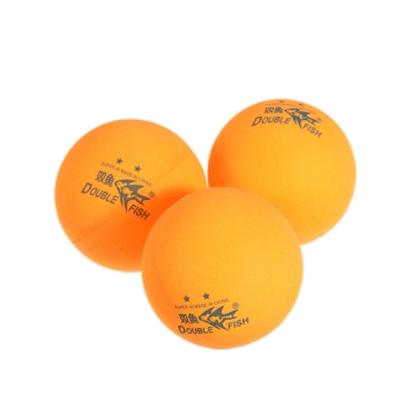
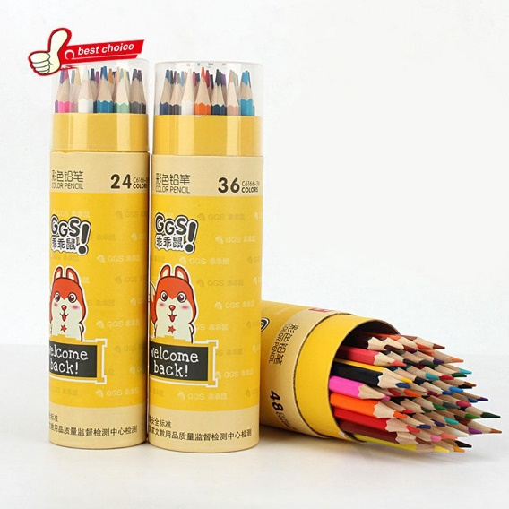
2
a) Mỗi vật sau có dạng khối gì?
b) Hãy nêu tên một số đồ vật có dạng khối trụ hoặc khối cầu mà em biết.
Khối trụ
Khối cầu

Slide 6
3
Quan sát tranh rồi chỉ ra hình có dạng khối trụ, hình có dạng khối cầu.

Slide 7
CHỦ ĐỀ 9
LÀM QUEN VỚI HÌNH KHỐI
BÀI 46: TIẾT 2
LUYỆN TẬP

Slide 8
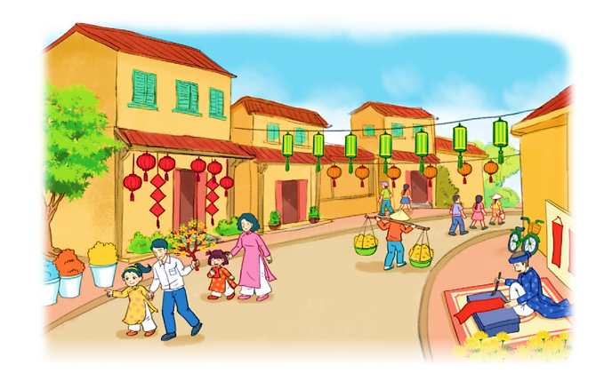
1
Số
?
6
7
1
2
3
4
5
2
3
4
5
1
6
7
8
9
10
11
12
Trong bức tranh có:
7
12
?
?
a) đèn lồng dạng khối trụ.
b) đèn lồng dạng khối cầu.

Slide 9
2
Chọn hình thích hợp đặt vào dấu “?”.

Slide 10
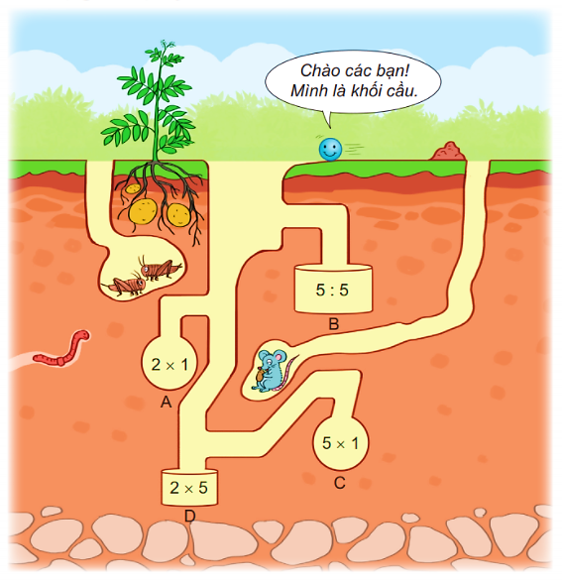
3
Bạn khối cầu sẽ rơi vào khoang ghi phép tính có kết quả lớn nhất. Khoang đó có dạng khối trụ hay khối cầu?
26
1
26
2
26
5
Khoang đó có dạng khối trụ.
26
10

Slide 11
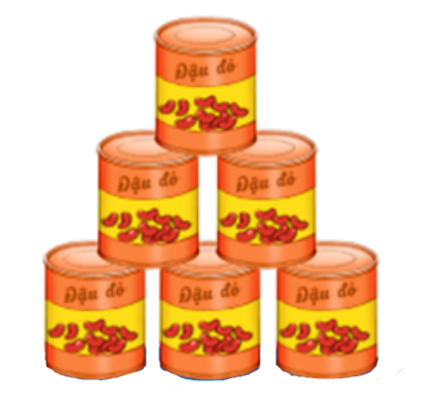
4
Nếu xếp các hộp có dạng khối trụ theo cách dưới đây thì hình D sẽ cần bao nhiêu hộp?
4
1
3
2
2
3
1
4
Mỗi hình sẽ tăng thêm 1 hộp theo hàng ngang và tăng thêm 1 hàng theo hàng dọc. Vậy hình D sẽ cần 10 hộp.

Slide 12
Xin chân thành cảm ơn!

